Slide 1
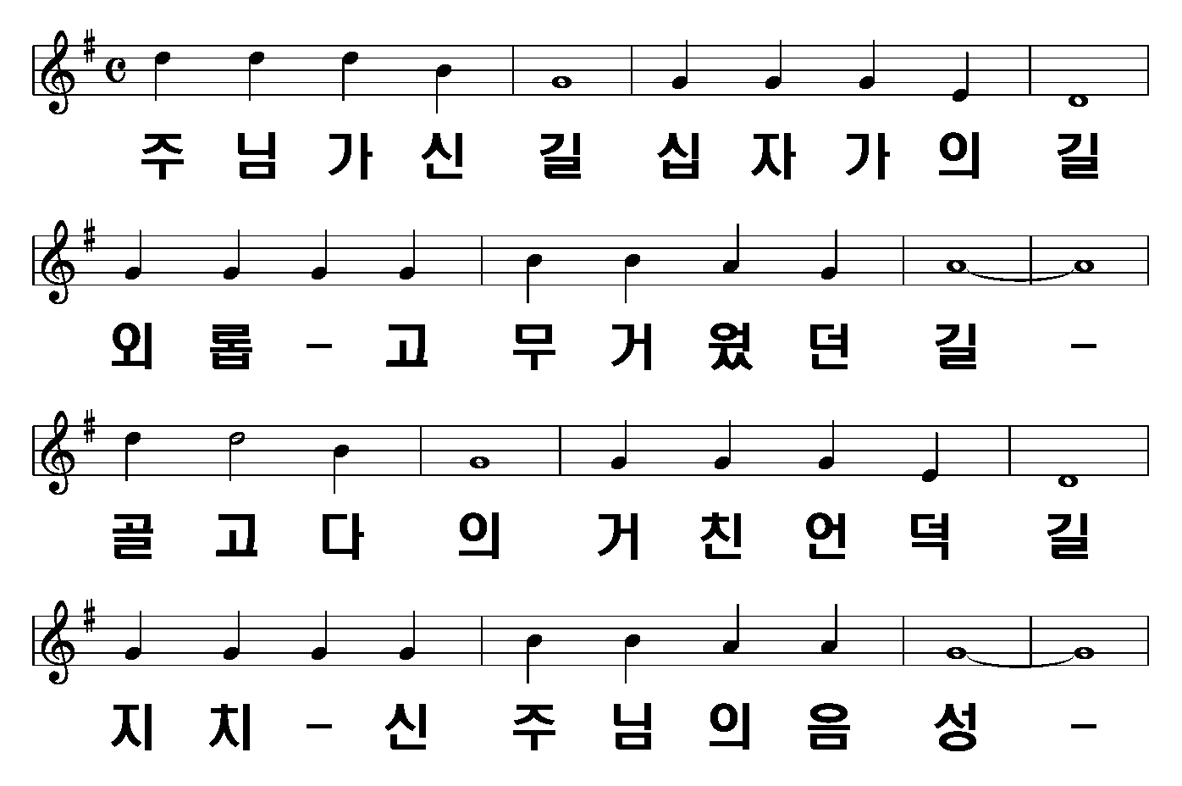
주님 가신 길
1절
1절-1 2절-3 3절-5 4절-7
1/8

Slide 2
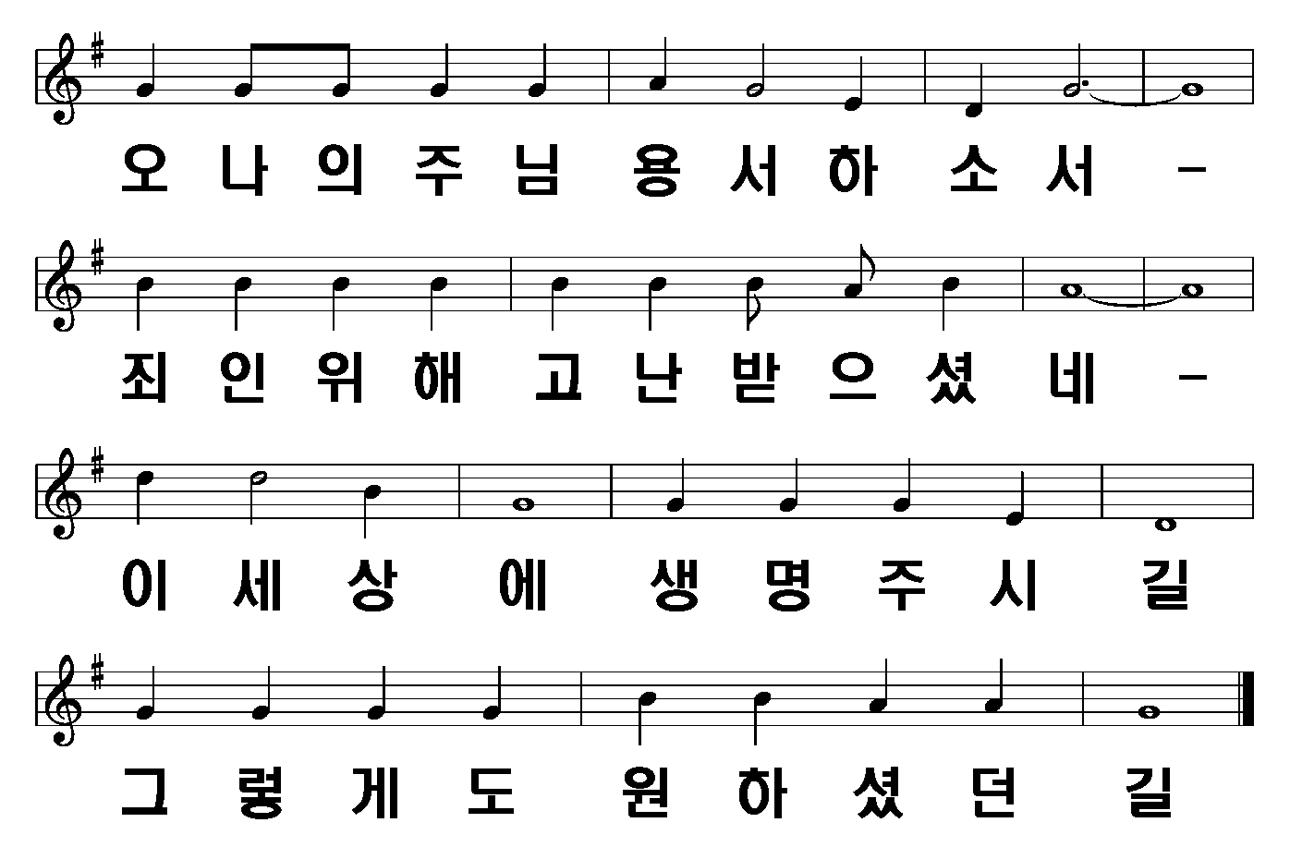
1절-1 2절-3 3절-5 4절-7
2/8

Slide 3
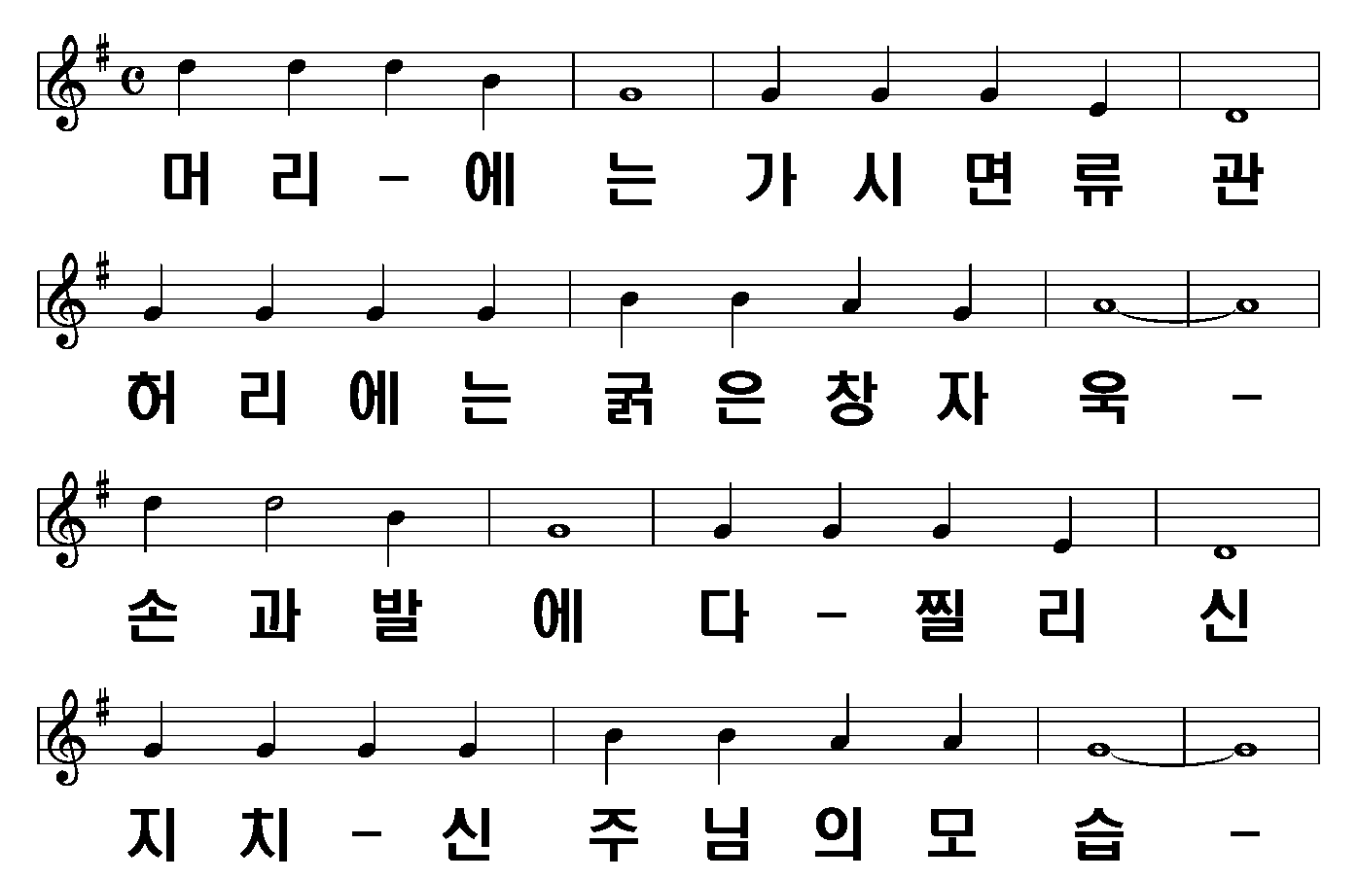
2절
1절-1 2절-3 3절-5 4절-7
3/8

Slide 4
1절-1 2절-3 3절-5 4절-7
4/8

Slide 5
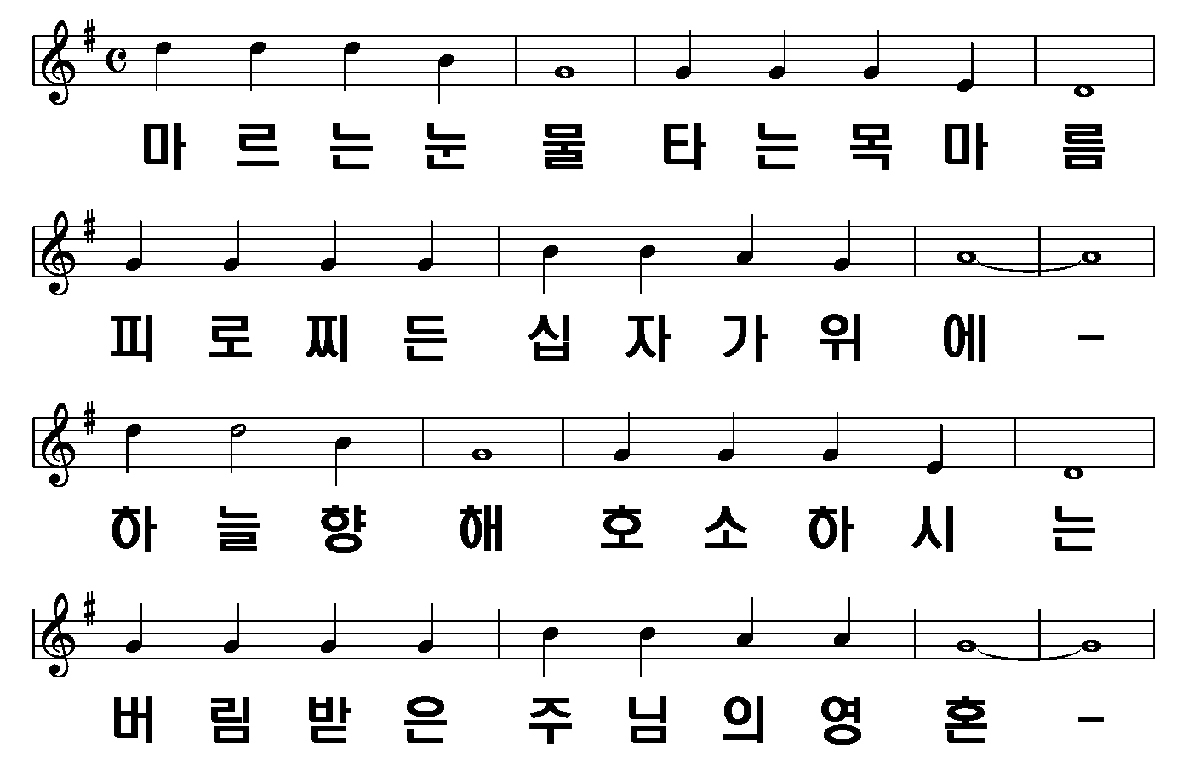
3절
1절-1 2절-3 3절-5 4절-7
5/8

Slide 6
1절-1 2절-3 3절-5 4절-7
6/8

Slide 7
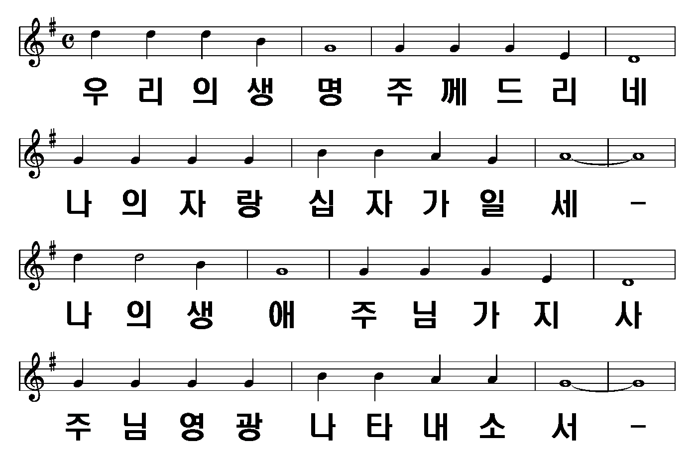
4절
1절-1 2절-3 3절-5 4절-7
7/8

Slide 8
1절-1 2절-3 3절-5 4절-7
8/8

